Slide 1
«Спасская башня Кремля» (Художественно – эстетическое развитие)

Slide 2
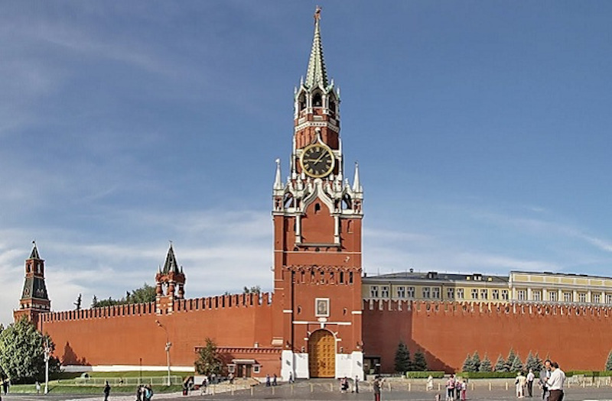
Здравствуйте, мои дорогие ребята, сегодня на нашем занятии мы будем учиться рисовать Спасскую башню Кремля.

Slide 3
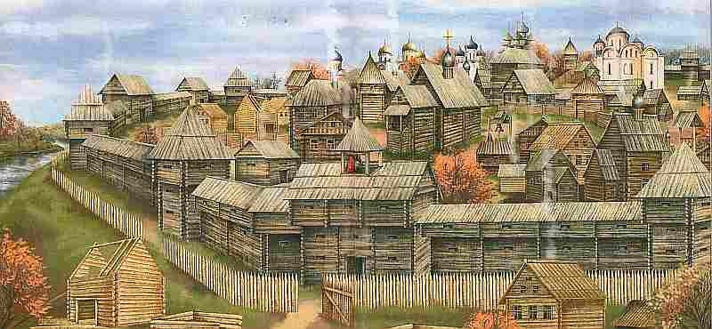
Дети, самый первый Кремль был деревянный и строили его как крепость

Slide 4
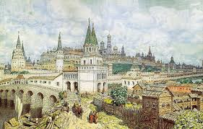
Но когда случился пожар и Кремль сгорел, решили построить его из белого камня.

Slide 5
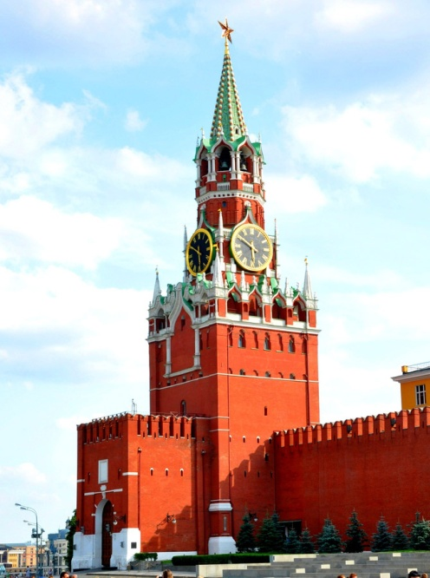
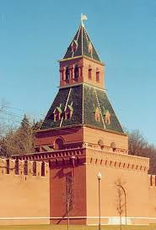
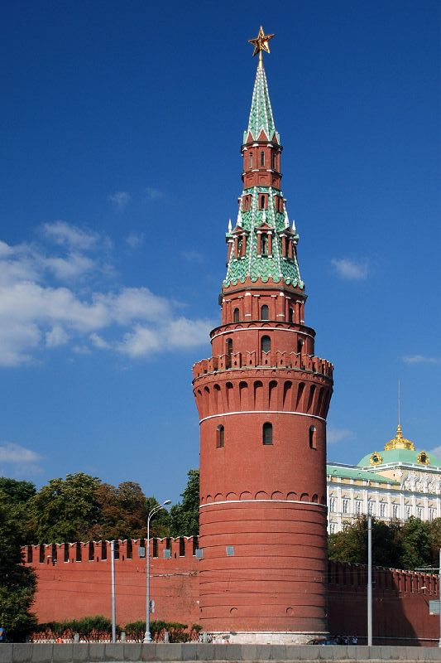
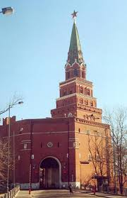
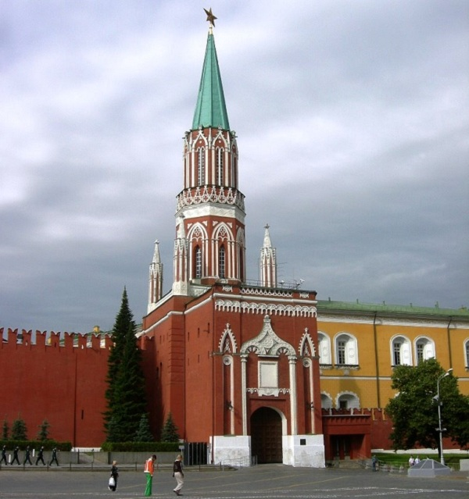
В Московском Кремле 20 башен. Главные:
Спасская
Тайницкая
Водовзводная
Боровицкая
Никольская

Slide 6
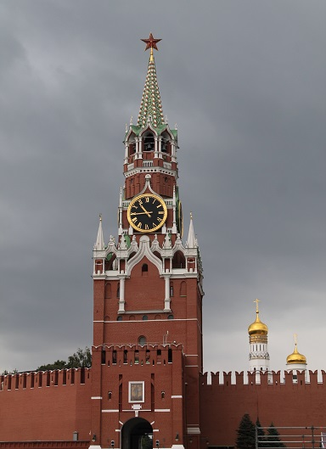
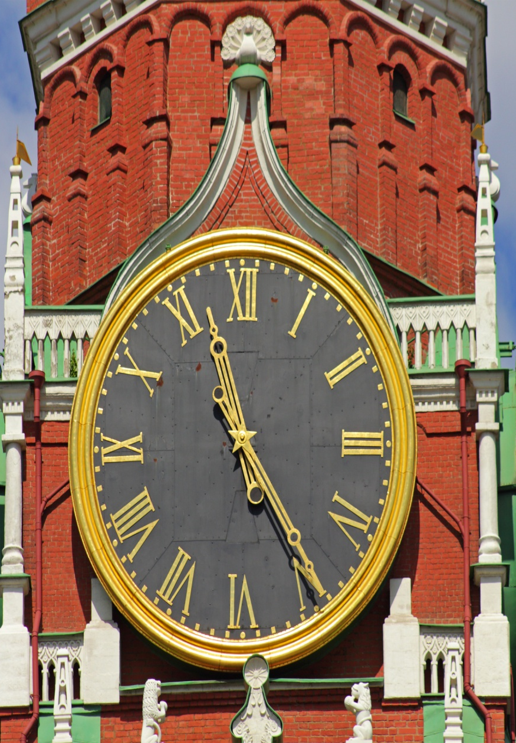
Дорогие ребята! Переходим к главной части нашего занятия – рисованию. Давайте внимательно рассмотрим Спасскую башню, её украшают большие Куранты.

Slide 7
Физминутка
Кто не слышал, как бьют куранты,
(грозят указательным пальцем
сначала правой, потом левой рукой)
Эти часы на башне- гиганты!
(разводят руки в стороны,
после руки поднимаем наверх
и подтягиваемся на носочках)
Бом-бом-бом, бом-бом -бом,
(руки подняты, выполняем
наклоны влево и вправо)
И проснулись все кругом!
(потянулись вправо,
потянулись влево)

Slide 8
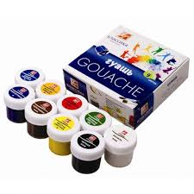
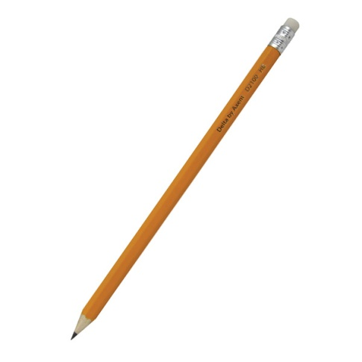
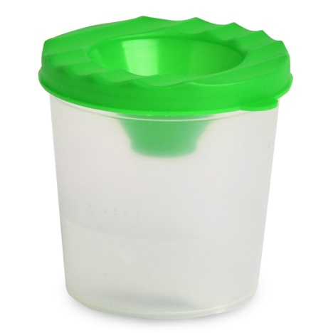
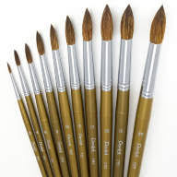
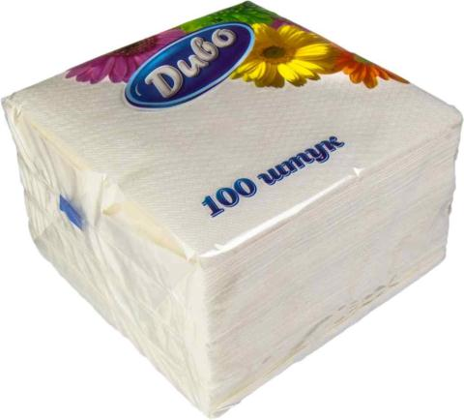
Для рисования нам потребуются:

Slide 9
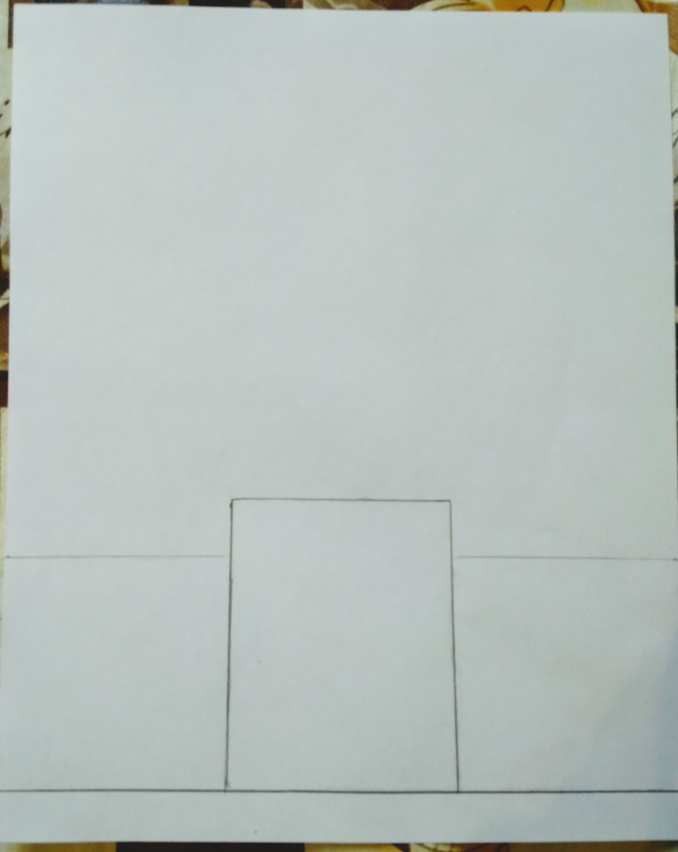
1 этап.
На листе рисуем три прямоугольника.

Slide 10
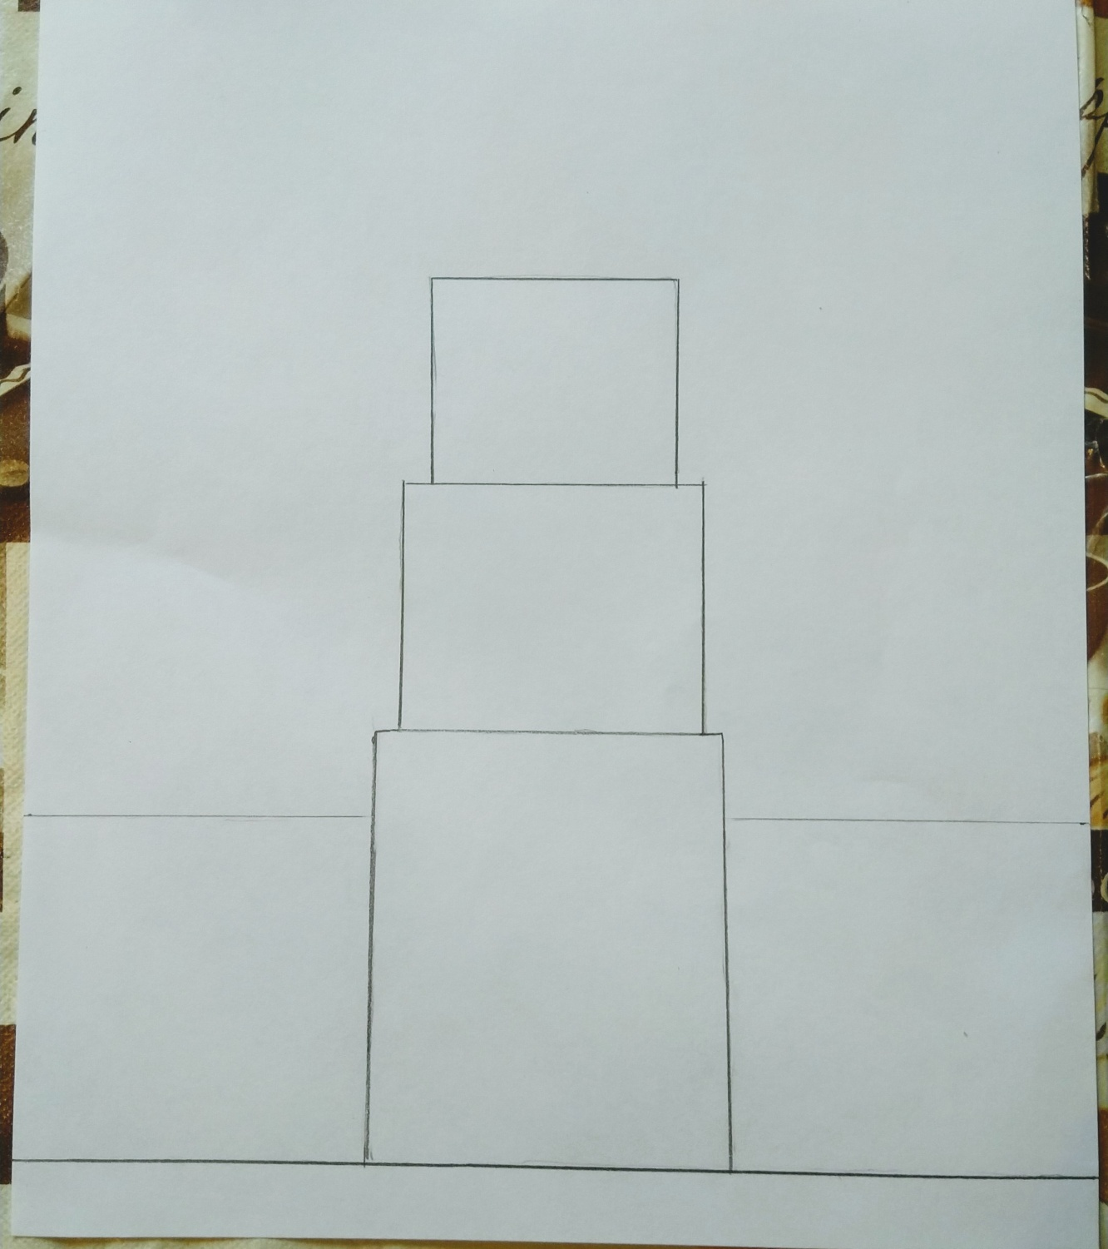
2 этап.
Рисуем второй и третий этаж.

Slide 11
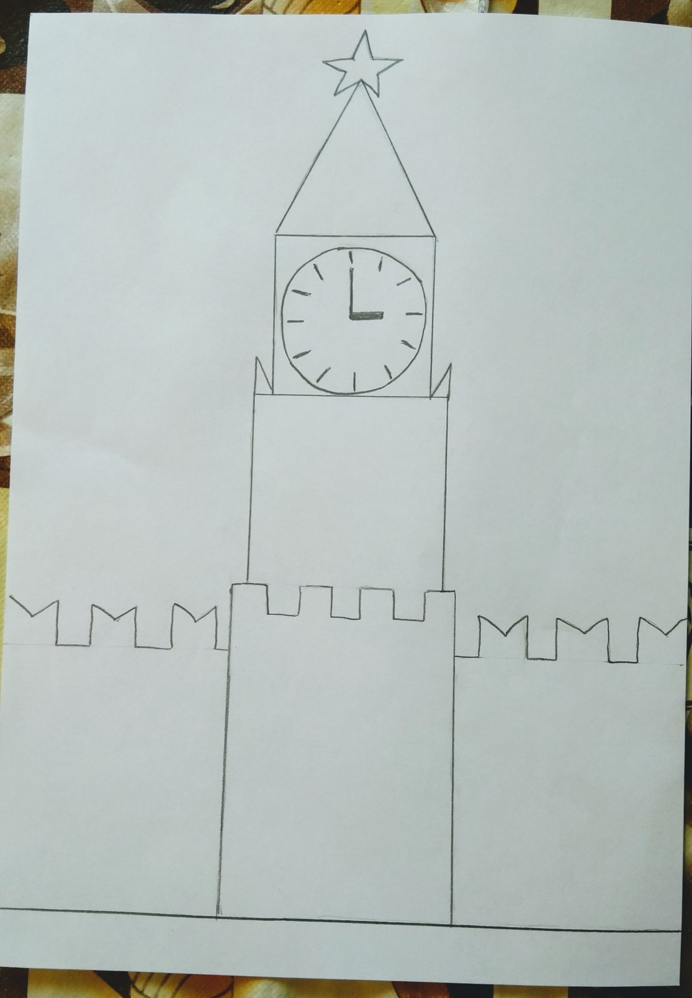
3 этап.
Рисуем крышу со звездой, Куранты и зубцы (мерлоны) на стенах.

Slide 12
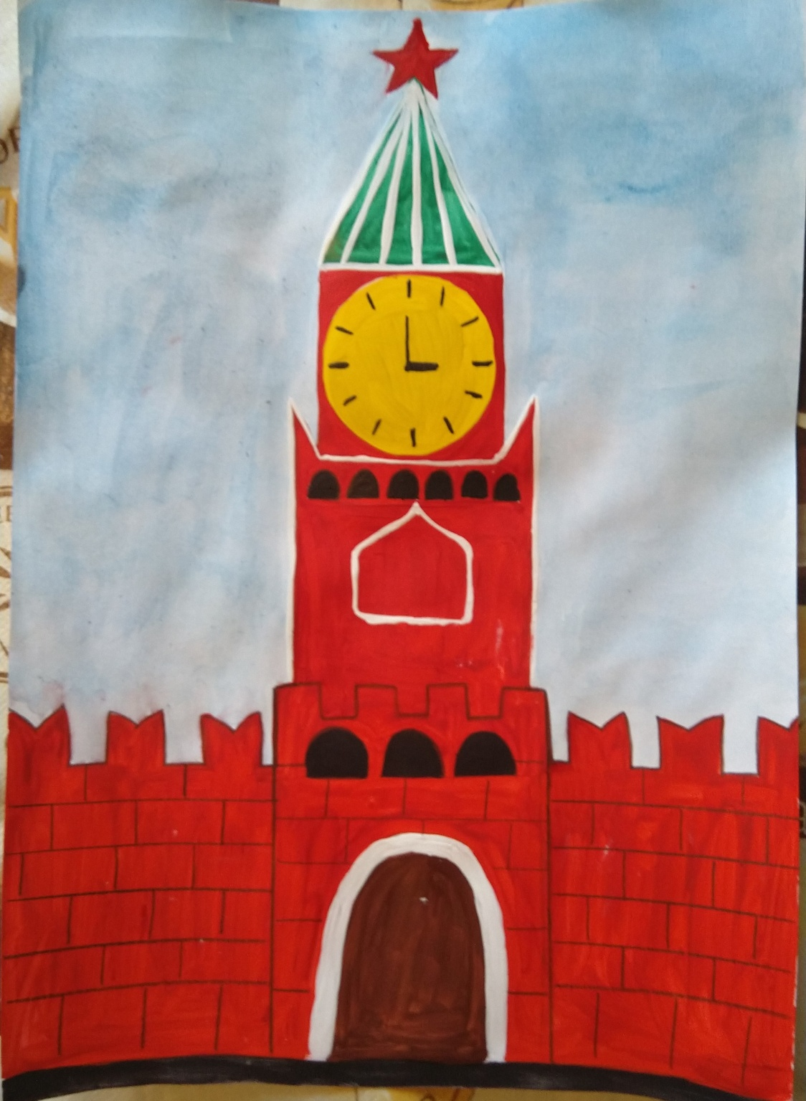
4 этап.
Рисуем мелкие детали и переходим к раскрашиванию рисунка.

Slide 13
Спасибо за внимание!

